Slide 1


“福建助学”系统操作
学生使用说明

Slide 2
申请认定对象
1.学生的家庭经济能力难以满足在校期间的学习、生活基本支出的学生。
2.属于退役士兵身份的学生。

Slide 3
写在前面看似没用的话
1.国家资助是“雪中送炭”的帮扶，不是“锦上添花”的荣誉，请认真评估自身家庭经济条件是否真的需要困难帮扶。
2.“诚信”在APP认定过程中价值千金。困难生认定无需地方盖章证明，以学生承诺为主，彰显信用价值。但请勿留下不良信用记录。
3.“负责任”在APP认定过程中价值千金。成人的社会只有“我负责”，少说“我以为”、“不小心”。 APP的系统不稳定，问题多，辅导员以及各级审核工作量大。所以，请负责任地看好每一项说明，负责任地提交每一项材料，这也是一种能力。

Slide 4
认定申请工作总体要求
1．严格对照以下说明，提供相应材料并拍照上传，不再由地方提供贫困证明材料。
2．系统提交的材料照片必须：（1）相关照片替换次数有限，请谨慎上传。（2）图片文件大小：1M左右；（3）拍摄角度：必须自上而下正面、平行、近距离拍照，类似复印一样，请勿斜拍；（4）拍摄质量：照片必须清晰，相关材料的时间、印章、人员信息应完整清楚。（5）相关证件或复印件上要有公章、姓名等个人基本信息，否则无效。（6）所提供的证明必须与选项相符，否则按照无效处理。
3．所有工作严格按照通知时间节点进行，否则一旦逾期，造成无法认定，后果自负。

Slide 5
①
第一步：注册登录
②
第二步：实名认证
③
④
⑤
第三步：填报申请
第四步：填写信息，上传材料
第五步：提交

Slide 6

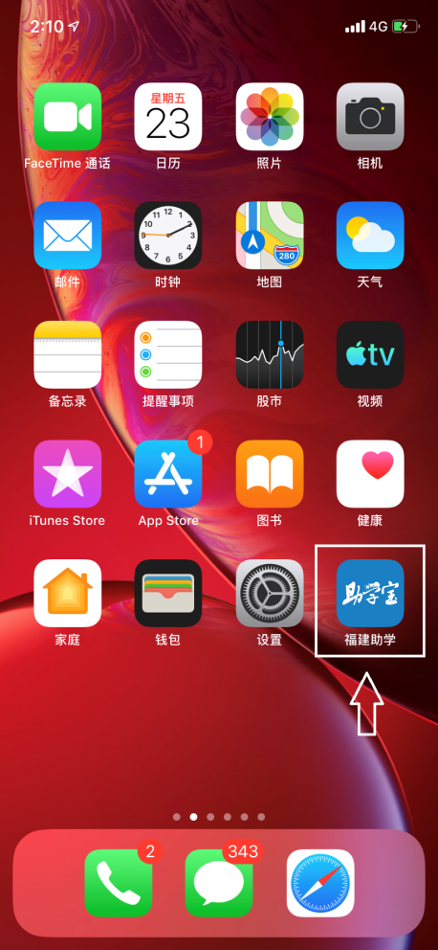
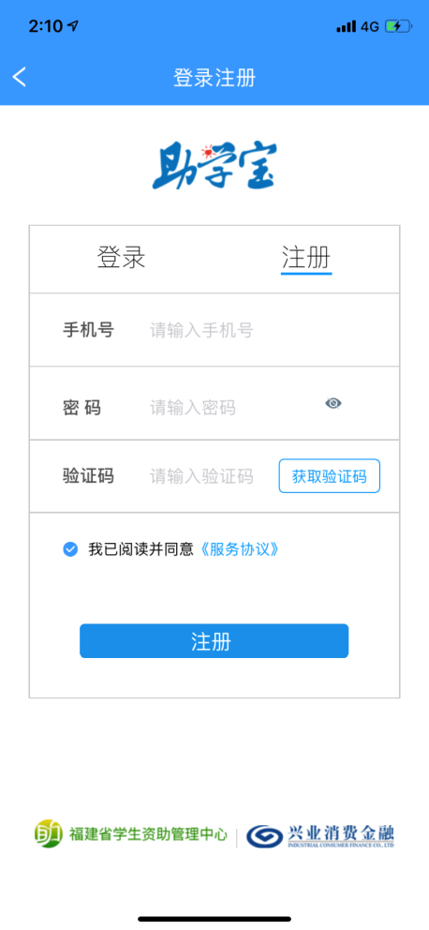
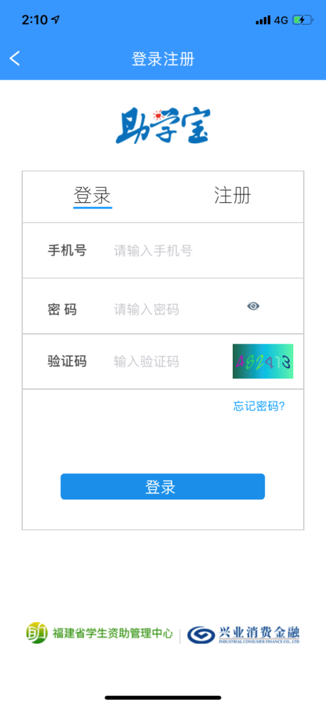
第一步：注册登录
应用市场下载“福建助学”APP最新版本，使用学生本人手机号完成注册，然后登录。
（1）如在手机自带的应用市场无法找到，可去应用宝等第三方应用市场下载APP。
（2）去年的用户无需重新注册，但必须先将旧版卸载或升级至最新版本，方可使用。

Slide 7
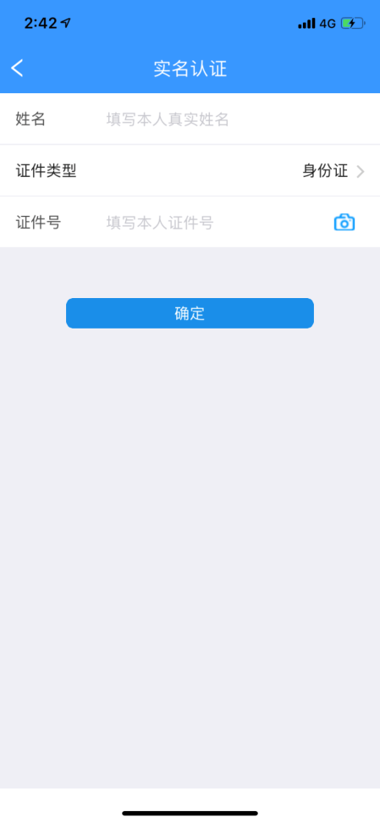
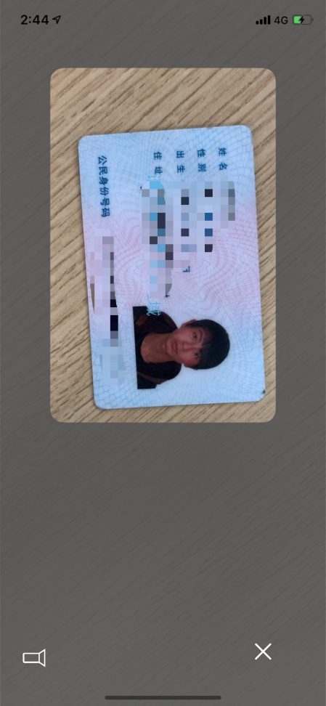
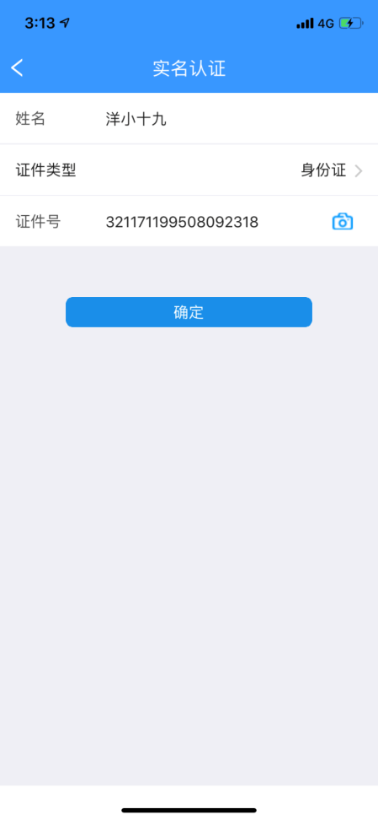
第二步：实名认证
学生可通过OCR识别或手动录入实名认证信息，务必确认识别是否准确，若识别错误可手动修正。
注意：
1、学生使用本人身份证实名。
2、务必核对确认姓名、身份证号识别准确无误。

Slide 8
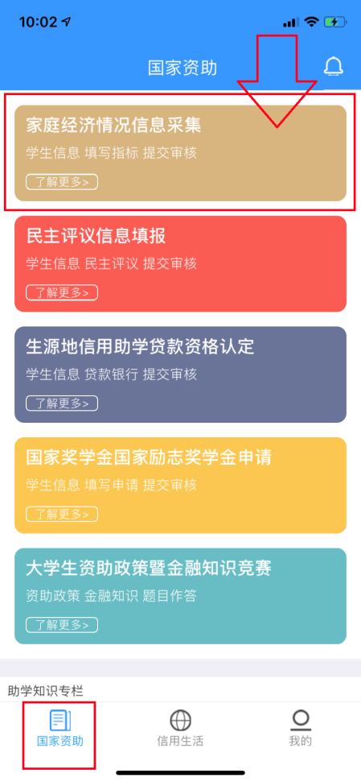
第三步：填报申请
进入“国家资助”页面，点击“家庭经济情况信息采集”模块，进入填报申请流程。
2
1

Slide 9
敲黑板了，
认真点！
下面进入核心内容，
记住：诚信！负责任！

Slide 10
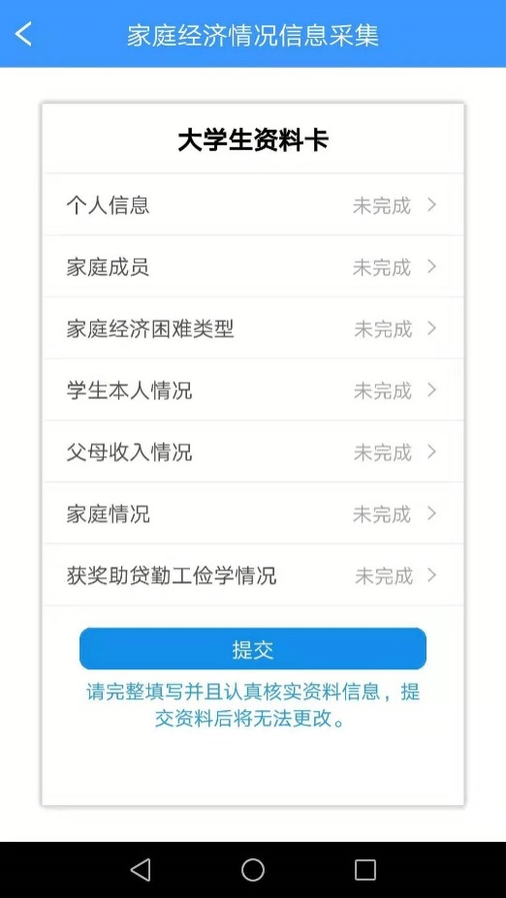
第四步：填写信息，上传材料
学生进入“大学生资料卡”逐项填报申请信息。

Slide 11
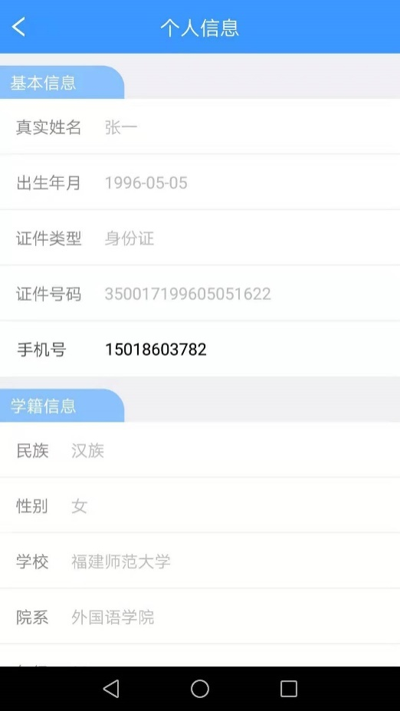
第四步：填写信息，上传材料
4.1“个人信息”核对
（1）核对个人信息，并将手机号码修改为学生本人的手机号码！
（2）民族信息错误可忽略，其他信息如果有误，请联系辅导员。

Slide 12
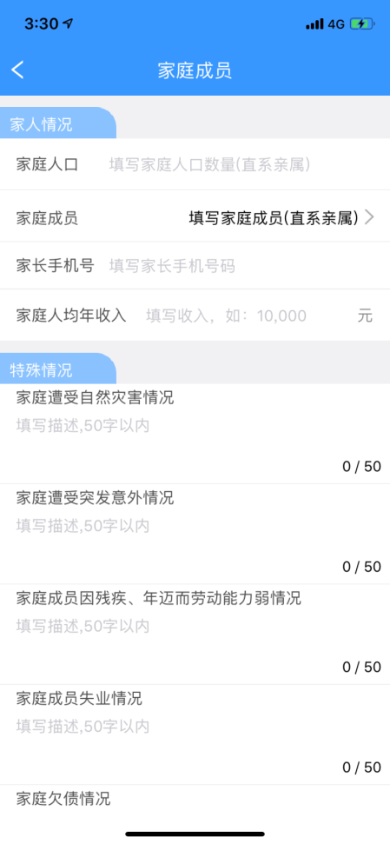
4.2进入“家庭成员”填报信息，上传材料
【家人情况】
（1）家庭人口：不计算学生本人，以户口簿和实际情况综合考虑为准，系统设置不超过5人。可计算在内对象：父母、未婚兄弟姐妹等直系亲属。不计算在内对象：学生本人、爷爷奶奶、已婚兄弟姐妹、外公外婆等其他主要社会关系不计入家庭人口数。家庭人口数与家庭成员信息在逻辑上要一致。
例子：
①户口簿只有母亲和学生本人，父亲和弟弟在其他户口簿，但实际是一个家庭人员，那么要将父亲和弟弟计算为家庭成员。
②叔叔或其他非直系亲属在学生的户口簿内，但其独立生活，那么不可以算为家庭成员。
③户口簿包括父、母及学生3人，但父母离异或者父亲失联，学生与母亲居住，那么只能将母亲一人计为家庭成员。
④父母离异，母亲、学生和外公外婆同住，也在同一户口本上，外公外婆不计入学生家庭人口数。
⑤孤儿由他人收养，可将监护人计入家庭人口数。如仅自己一人，家庭人口填1人。

Slide 13
4.2进入“家庭成员”填报信息，上传材料
【家人情况】
（2）家庭成员：学生本人信息不填，只需填其他家庭成员的信息。所填人数应于家庭人口数在逻辑上一致。不在系统所显示的成员关系列表内的成员不能算入家庭成员。学生若为孤儿，可选择填写自己个人信息，关系选择“本人”即可。
（3）家长手机号：准确填写。
（4）家庭人均年收入：完善家庭成员信息之后，由系统自动计算生成。无需填写。

Slide 14
4.2进入“家庭成员”填报信息，上传材料
【特殊情况】
（1）家庭遭受自然灾害情况：填“无”或据实简要描述，应注明事件发生的年月和具体情况。如：2023年7月遭受台风，家中房屋倒塌。
（2）家庭遭受突发意外情况：填“无”或据实简要描述，包括突发疾病、意外事故或变故等，应注明事件发生的年月和情况。如：2023年3月某某车祸重伤。
（3）家庭成员因残疾、年迈而劳动能力弱情况：填“无”或据实简要描述。如某某残疾、某某年迈，心脏病无法劳动。所谓年迈一般指祖辈（爷爷奶奶等），非学生父母（除非个别特殊情况）。
（4）家庭成员失业情况：填“无”或据实简要描述。应为“失业”，而非自己主动放弃就业。
（5）家庭欠债情况：填“无”或据实简要描述。应注明欠债年份、原因和金额。如2023年因旧房改造欠债2万元。欠学费或者生源地贷款不计入欠债范畴。

Slide 15
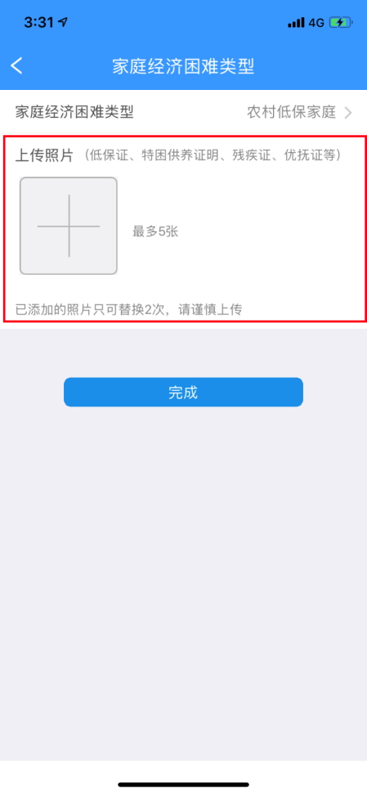
4.3进入“家庭经济困难类型”填报信息，上传材料
根据自身家庭经济困难类型选择：（1）城市低保家庭；（2）农村低保家庭；（3）特困供养人员子女；（4）脱贫家庭学生（原建档立卡家庭学生）；（5）脱贫不稳定家庭学生；（6）易致贫返贫监测对象；（7）残疾学生（学生本人）；（8）烈士子女；（9）优抚家庭子女；（10）孤儿；（11）见义勇为牺牲人员子女；（12）因公牺牲人员子女；（13）残疾家庭子女；（14）其他。
（1）- （13）类型均需上传材料照片，选择“其他”则无需上传照片。
此处类型选择务必实事求是，精准无误。各种类型需要提交的材料详见以下说明。

Slide 16
4.3.1家庭困难类型属于城市低保家庭、农村低保家庭、特困供养人员子女需提交的材料：
（1）在上级下达的名单中的学生：此处可由辅导员提供材料，由学生上传系统即可。（落款日期必须为2023年最新材料，不得使用往年材料）
（2）不在上级下达的名单中的学生：必须同时提供以下2份材料并拍照上传系统。①2023年度最新的低保证（全部页面）；如果低保证未年检（日期非2023年），还需附上银行发放2023年度低保补贴的存折或流水单，存折或流水单上应体现账户持有人信息。②学生手写书面情况说明，如：本人家庭于2023年认定为低保家庭，特此说明。以上信息承诺属实，如有虚假愿承担相应的法律责任。签名：某某某，2023年9月**日。
（3）省内学生如果父母享受低保，但是不在上级下达的名单当中，可以提供父母身份证号码，由学院通过“福建省比对系统”查询信息，出具材料作为证明。
（4）无法提供以上材料的低保家庭学生（含低保边缘家庭）：请选择“其他”家庭经济困难类型，进入后续量化测评项目。
【无效证明】（1）只有过期低保证；（2）村（居）委会出具的证明；（3）仅有银行流水单无其它任何证明的；（4）未体现“低保”字眼的银行流水单。（5）低保证为学生爷爷奶奶，且学生信息未在低保证上。

Slide 17
4.3.2家庭困难类型属于脱贫家庭学生（原建档立卡家庭学生）、脱贫不稳定家庭学生、边缘易致贫家庭学生需提交的材料：
（1）在上级下达的名单中的学生：此处可由辅导员提供材料，由学生上传系统即可。（落款日期必须为2023年最新材料，不得使用往年材料）
（2）不在上级下达的名单中的学生：必须同时提供以下2份材料并拍照上传系统。①持有原《扶贫手册》或者地方乡村振兴部门提供的材料。材料上应有学生或家长信息。②学生手写书面情况说明，如：本人家庭于****年认定为建档立卡家庭或脱贫家庭，特此说明。该信息承诺属实，如有虚假愿承担相应的法律责任。签名：某某某，2023年9月**日。
（3）无法提供以上材料的建档立卡家庭学生：请选择“其他”家庭经济困难类型，进入后续量化测评项目。
【无效证明】（1）村（居）委会或民政部门出具的证明；（2）未加盖乡村振兴部门公章的材料；（3）相关材料无学生或家长信息。

Slide 18
4.3.3家庭困难类型属于残疾学生（指学生本人残疾，非家庭成员）需提交的材料：
（1）在上级下达的名单中的学生：此处可由辅导员提供材料，由学生上传系统即可。（落款日期必须为2023年最新材料，不得使用往年材料）
（2）不在上级下达的名单中的学生：必须提供学生本人的残疾证（全部页面），并拍照上传系统。
（3）无法提供以上材料的残疾学生：请选择“其他”家庭经济困难类型，进入后续量化测评项目。
【无效证明】其他类型证明均无效。

Slide 19
4.3.4家庭困难类型属于残疾家庭子女（指家庭成员残疾，非学生本人残疾）需提交的材料：
（1）提供家庭成员（父母或法定监护人，非学生本人）残疾证，以及该成员与学生的关系证明（该家庭成员户口簿内页等），并拍照上传。
（2）无法提供以上材料的该类型学生，请选择“其他”家庭经济困难类型，进入后续量化测评项目。
【无效证明】其他类型证明均无效。

Slide 20
4.3.5家庭困难类型属于 孤儿 需提交的材料：
（1）在上级下达的名单中的学生：此处可由辅导员提供材料，由学生上传系统即可。
（2）不在上级下达的名单中的学生：必须同时提供以下2份材料并拍照上传系统。①孤儿证或者民政部门、福利院提供的书面证明。②学生手写书面情况说明，如：本人为孤儿，特此说明。以上信息承诺属实，如有虚假愿承担相应的法律责任。签名：某某某，****年**月**日。
（3）无法提供以上材料的孤儿学生：请选择“其他”家庭经济困难类型，进入后续量化测评项目。
【无效证明】其他类型证明均无效。
【特别说明】属于孤儿的学生填报家庭成员时，可选择填写自己个人信息，关系选择“本人”即可。

Slide 21
4.3.6家庭困难类型属于烈士子女、优抚家庭子女、见义勇为牺牲人员子女、因公牺牲人员子女需提交的材料：
（1）必须提供以下2份材料并拍照上传系统。
①相关证件（文件）、抚恤凭证或退役军人（公安、应急）厅提供的名单。
②英烈、优抚对象等人员与学生为法定监护人、被监护人关系的证明，如户口簿等。
（2）无法提供以上材料的该类型学生：请选择“其他”家庭经济困难类型，进入后续量化测评项目。

Slide 22
4.3.7家庭困难类型属于 其他 需提交的材料：
属于“其他”类型的，无需上传材料照片，进入后续量化测评项目。

Slide 23
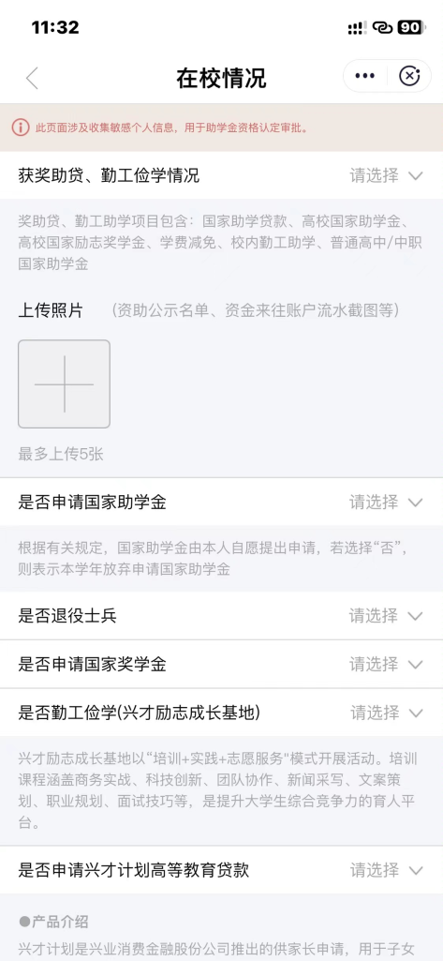
4.3.8属于 退役士兵 身份的学生需提交的材料：
（1）类型一：家庭属于脱贫户、低保等兜底对象的，选择相应的家庭困难类型进行认定。
（2）类型二：其余退役士兵，请选择“其他”选项，按要求完成后续信息填报，并在“在校情况”模块的“是否退役士兵”中选择“是”，上传退役证照片。

Slide 24
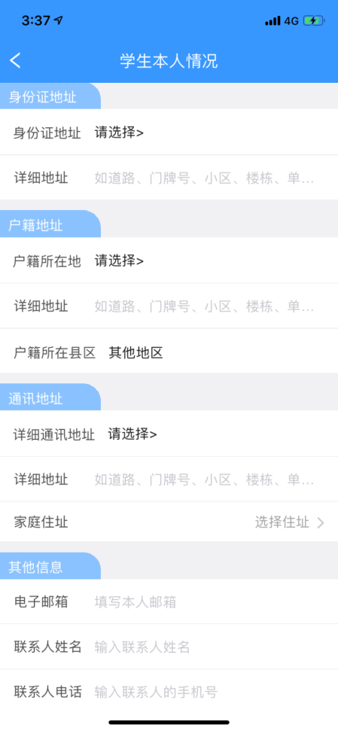
4.4进入“学生本人情况”填报信息
（1）身份证地址：根据身份证地址选择填报。
（2）户籍地址：根据户口簿选择填报，一般填写生源地地址（如因入学迁户口到厦门的，也应填报原生源所在地地址）。
（3）通讯地址：“详细通讯地址”和“详细地址”可以是学生在校通讯地址，也可以是家庭通讯地址；“家庭住址”依据家庭实际住地情况选择。
（4）其他信息：“电子邮箱”填学生本人邮箱，“联系人姓名”和“联系人电话”为家长信息，不能填学生的。
“学费标准”：8000元以上（含）。学校类型：本科。

Slide 25
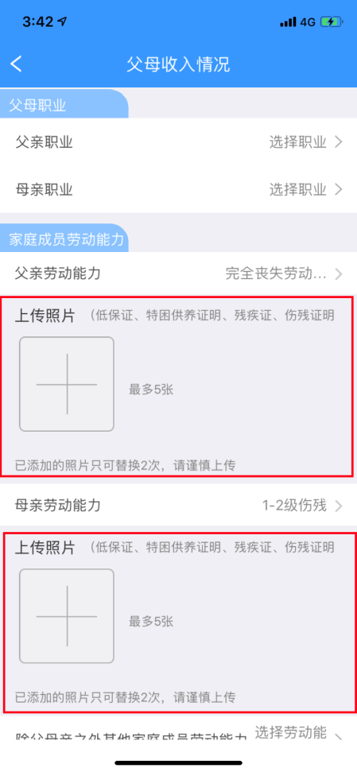
4.4进入“父母收入情况”填报信息，上传材料
父母职业：请按照选项类型，据实选择父母职业。
家庭成员劳动能力：请按照选项类型，据实选择。
【有效证明】（1）1-2级伤残必须提供残疾证（能清楚显示残疾人姓名身份证号信息、残疾等级的页面即可）；（2）3到4级残疾或有一定劳动能力：无需上传证明照片。（3）身体不健康导致劳动能力受限或完全丧失的，应提供医疗病例证明（字迹必须清楚写明病因）。（4）离异、失踪（联）或去世的，可提供离异证明、死亡证明或者加盖死亡注销的户口页等。（5）如无以上证明，可以手写情况说明，承诺真实性。
【无效证明】字迹潦草无法看清内容的病例、所提供的材料未能有效证明所选选项的、未加盖印章的材料等。
除父母外其他家庭成员劳动能力
【填报说明】“其他家庭成员”是指除父母和学生本人以外的其他家庭成员情况。非家庭成员不得填报。相关材料要求同上。

Slide 26
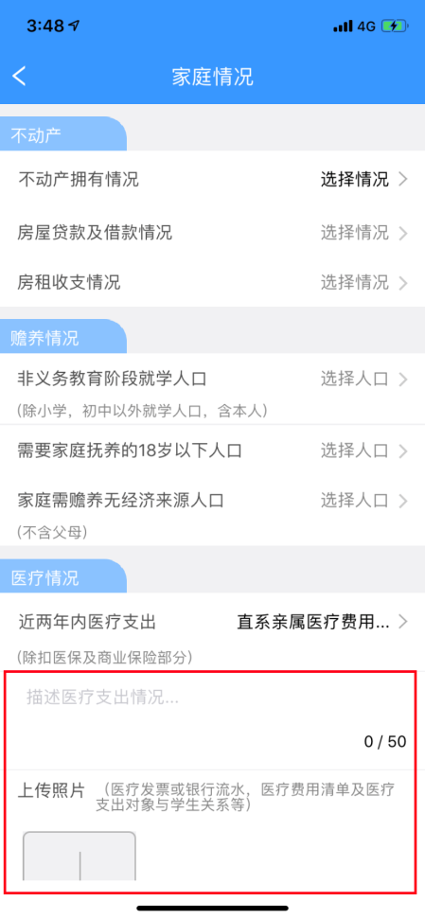
4.4进入“家庭情况”填报信息，上传材料
不动产：包括不动产拥有情况、房屋贷款及借款情况、房租收支情况，据实填报。三项数据逻辑必须吻合。
赡养情况：
（1）非义务教育阶段就学人口：就读小学、初中属于义务教育阶段，不得统计；其他学段的家庭成员就学人数（含学生本人）应计入其中。本项数据逻辑必须与家庭成员信息一致。
（2）需要家庭抚养的18岁以下人口：据实填写且逻辑必须与家庭成员信息一致。（学生本人如已满18周岁不得填写）
（3）家庭需要赡养的无经济来源人口：是指父母需要赡养的无经济来源的老人（爷爷奶奶、外公外婆等），父母自身不得计入其中。

Slide 27
4.4进入“家庭情况”填报信息，上传材料
医疗情况
（1）所指医疗支出必须为近两年（可放宽从2020年至今）的，其他时间不得计入。
（2）医疗支出费用为“个人承担”部分，不含医保统筹支付等。
（3）有效材料为：医疗票据、住院费用清单、缴费记录凭证等。材料应体现姓名、时间、金额或疾病名称等。
（4）支出对象与学生的关系证明（如户口簿等，如果前面有上传过，此处可无需再传。）
（5）如为慢性病，长期自行购买药物且金额较高的，无住院治疗的，可附购药凭证，且至少必须提供3个月购药凭证，并上传材料。

Slide 28
4.4进入“家庭情况”填报信息，上传材料
医疗情况
属于国家规定的36种重大疾病：(1)恶性肿瘤；(2)急性心肌梗塞；(3)脑中风后遗症；(4)重大器官移植术或造血干细胞移植术；(5)冠状动脉搭桥术(或称冠状动脉旁路移植术)；(6)终末期肾病(或称慢性肾功能衰竭尿毒症期)；(7)多个肢体缺失；(8)急性或亚急性重症肝炎；(9)良性脑肿瘤；(10)慢性肝功能衰竭失代偿期；(11)脑炎后遗症或脑膜炎后遗症；(12)深度昏迷；(13)双耳失聪；(14)双目失明；(15)瘫痪；(16)心脏瓣膜手术；(17)严重阿尔茨海默病；(18)严重脑损伤；(19)严重帕金森病；(20)严重Ⅲ度烧伤；(21)严重原发性肺动脉高压；(22)严重运动神经元病；(23)语言能力丧失；(24)重型再生障碍性贫血；(25)主动脉手术；(26)多发性硬化症；(27)经输血导致的人类免疫缺陷病毒感染；(28)植物人；(29)系统性红斑狼疮；(30)胰岛素依赖型糖尿病(I型糖尿病)；(31)原发性心肌病；(32)重症肌无力；(33)急性坏死性胰腺炎；(34)坏死性筋膜炎；(35)终末期肺病；(36)严重类风湿性关节炎。

Slide 29
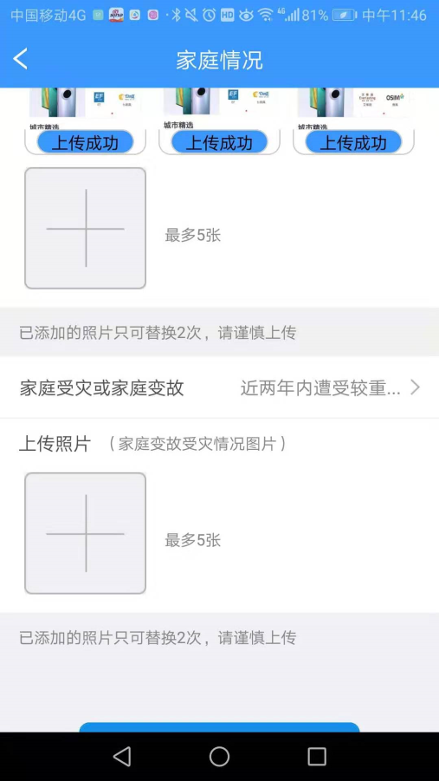
4.4进入“家庭情况”填报信息，上传材料
家庭受灾或家庭变故
（1）必须为受灾程度较重或较大的变故。
（2）家庭受灾的可以上传家庭相关的受灾照片、新闻媒体报道截图。
（3）家庭变故的可以上传由司法机关出具的意外事故证明（如交警部门的车祸证明）、突发重大疾病证明等。
（4）变故人员与学生的关系证明（如户口簿等，如果前面有上传过，此处可无需再传。）
（5）如无其他有效证明时，可以由学生手写情况说明承诺事实，拍照上传。
【无效证明】未体现变故人员信息的证明材料。

Slide 30
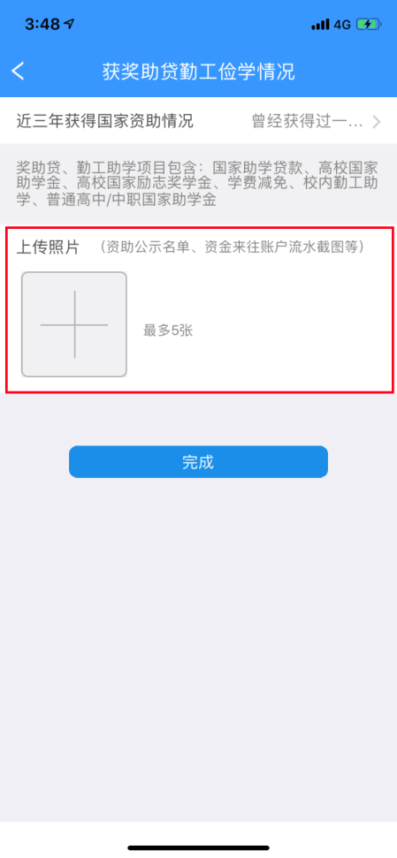
4.5进入“获助贷勤工助学情况”填报信息，上传材料
【填报说明】
（1）获得过的资助项目包括：生源地助学贷款、国家助学金、国家励志奖学金、学费减免、院内勤工助学、高中或专科阶段国家助学金等。
（2）提交的材料：所上传材料无需每一项都提交，只要能证明所选择的选项即可。优先考虑学生自身能够提供的证明材料。
曾获得过一项资助：有上述第（1）条所列的其中任何一项就可以认定为受过资助。比如，当学年办理过生源地助学贷款，即可认定“曾获得过一项资助”。无需每一个资助项目的证明材料都提交。
● 连续三年受过资助：连续三年有受过上述第（1）条所列的某一项或某几项资助项目的就可认定为受过资助。比如连续三年办理过生源地助学贷款，即可认定“连续三年受过资助”。如第一年办理过助学贷款、第二年获得国家助学金、第三年获得国家励志奖学金也可以认定为“连续三年受过资助”。
● 连续五年受过资助：连续五年有受过上述第（1）条所列的某一项或某几项资助项目的就可认定为受过资助。

Slide 31
4.5进入“获助贷勤工助学情况”填报信息，上传材料
【有效证明】必须要能体现姓名、时间、项目内容等。
生源地助学贷款：系统截图、贷款受理证明、贷款合同、放款凭证。以上材料必须体现姓名、时间，有一份就可以。
国家励志奖学金：提供证书照片。
国家助学金：有以下其中一项就可以： ①银行流水单（必须体现姓名、时间）；②学生个人手写承诺说明书（时间、受助项目、手写签名等，仅限在我校获得的，其他学段获得国家助学金的，由辅导员根据实际情况审核认定）。
困难生认定：学生个人手写承诺说明书（时间、认定情况、手写签名等，仅限在我校获得的，其他学段获得国家助学金的，由辅导员根据实际情况审核认定）。
院内勤工助学：有以下其中一项就可以： ①院内勤工助学学生工资 申报； ②学生个人手写承诺说明书（时间、勤工情况、手写签名等，仅限在我校进行的。校外兼职不能算。
【无效证明】银行转账手机短信、受助银行卡照片、提供的证明材料的时间与对应选项不符的、未体现受助学生信息的材料，以及水滴筹、轻松筹、专业奖学金等不能算为受过资助。

Slide 32
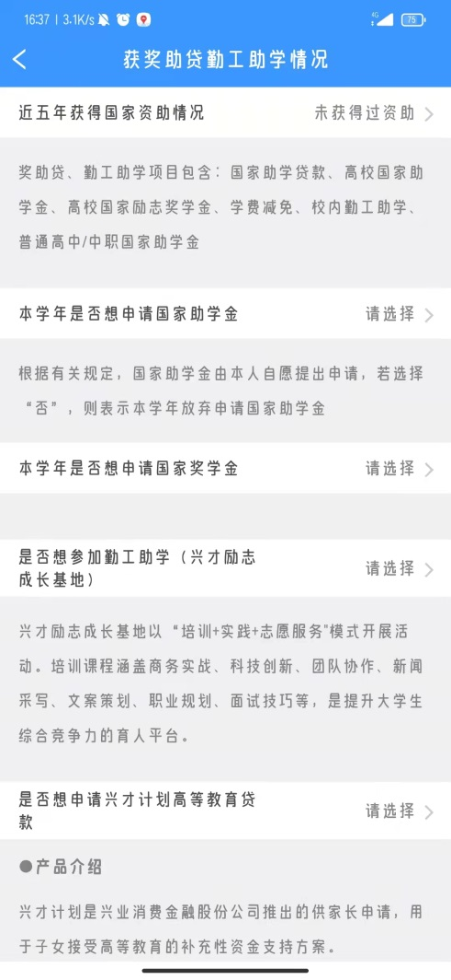
4.5进入“获助贷勤工助学情况”填报信息，上传材料
【填报说明】
（3）本学年是否想申请国家助学金：一律选择“是”。如选择“否”，本学年将无法申请国家助学金，后果自负。
（4）本学年是否想申请国家奖学金：自愿选择，选择结果不影响当学年国家奖学金的评选。
（5）是否想参加勤工助学（兴才励志成长基地）：自愿选择。
（6）是否想申请兴才计划高等教育贷款：自愿选择。该产品为商业贷款产品，非生源地助学贷款。如要申请，请先认真阅读产品介绍。

Slide 33
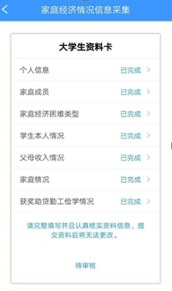
第五步 提交
学生依次填写完成后，资料卡各子模块显示“已完成”，此时可点击提交。提交后申请信息上传至教师后台端。
特别强调：
（1）一定要在学校通知的结束时间之前完成提交；
（2）为了防止系统故障，在相关材料准备清楚后，及时填报提交。别非要耗到最后一天、最后一小时……然后，可能就没有后来了。

Slide 34
世上或许有“容易”二字
但“容易”之前一定是千百次的努力
加油吧，从认真完成认定开始

